Slide 1

Quản lý cửa hàng bán hoa
KIẾN TRÚC HƯỚNG DỊCH VỤ
Mã nhóm BC:13
Họ và tên SV1: Huỳnh Gia Thiện MSSV: 51702186
Họ và tên SV2: Lê Hoàng Phúc MSSV: 51702161
Họ và tên SV3: Huỳnh Văn Hoài MSSV: 51702105

Slide 2


CONTENT
ĐẶC TẢ HỆ THỐNG
LƯỢC ĐỒ PHÂN TÍCH HỆ THỐNG

Slide 3
ĐẶC TẢ HỆ THỐNG
ĐẶC TẢ HỆ THỐNG
LƯỢC ĐỒ PHÂN TÍCH HỆ THỐNG

Slide 4
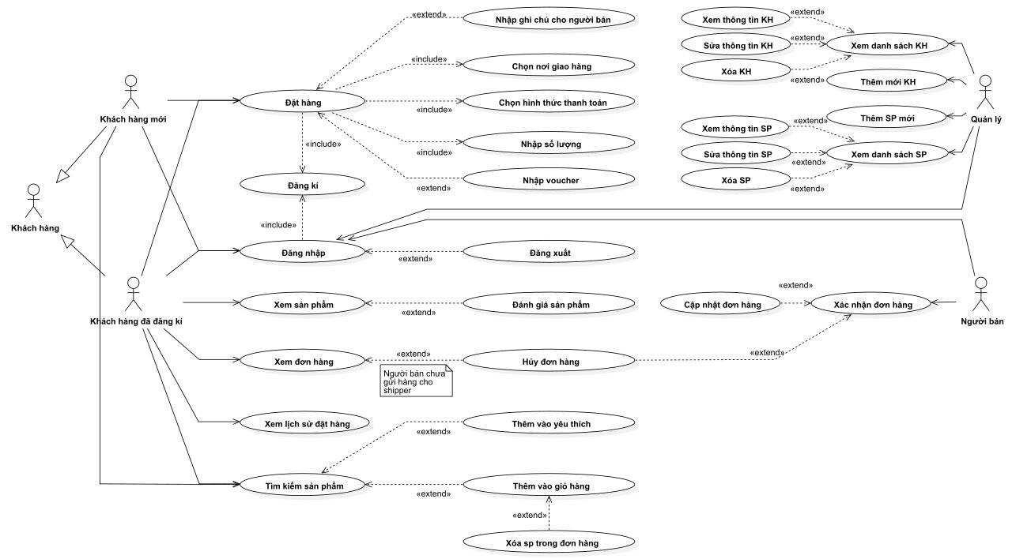
2.LƯỢC ĐỒ PHÂN TÍCH HỆ THỐNG

Slide 5
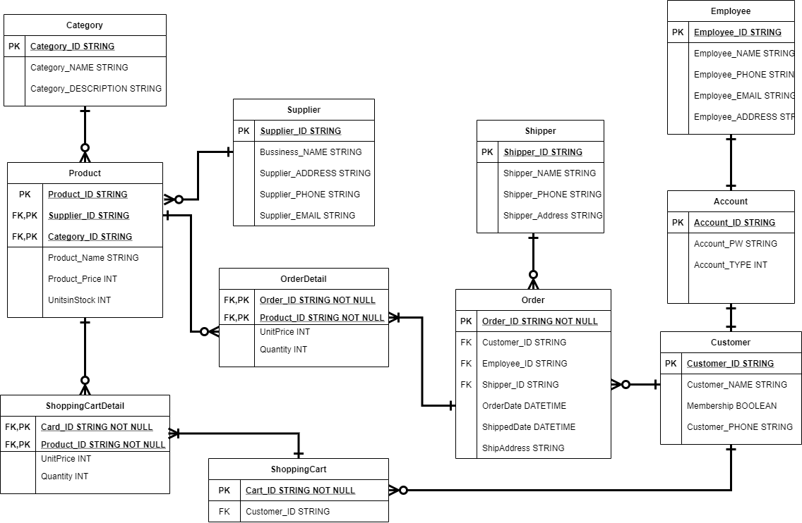
2.LƯỢC ĐỒ PHÂN TÍCH HỆ THỐNG

